Slide 1
виды жилого помещения
-Какие вы видите жилые помещения?
(кухонное помещение, прихожая комната, ванная комната, гостиная.)

Slide 2
…..Ежедневно утром надо откинуть одеяло на спинку кровати, открыть форточку и дать постели проветриваться….
- О каком помещении говорится в отрывке? (о спальном помещении).

Slide 3
Тема: Уборка спального помещения. Составление плана последовательности уборки
Пословицы.
Чистота — залог здоровья.
Соблюдай порядок — сон будет сладок.

Slide 5
Скажите , что такое спальня?
Сегодня мы с вами будем наводить порядок в спальной комнате, протирать пыль с кровати ,подоконников и радиаторов , выполнять влажную уборку мы будем учится правильно и красиво заправлять постель.
Вспомните как вы заправляете кровать дома и в интернате.

Slide 6
Каждая хозяйка знает, как трудоемка обычная , повседневная уборка квартиры – уход за полами мебелью и те работы которые связаны с генеральной уборкой.
Когда мы моем пол, мы удаляем с него грязь. Для мытья полов раньше обычно применяли воду, в которой растворяли мыло, соду Сейчас же выпускают много моющих средств для уборки помещений, которые облегчают наш труд, но прежде чем открыть моющее средство, что нужно сделать (прочитать инструкцию).

Slide 7
Давайте подумаем, какую технику безопасности нужно соблюдать при выполнении практической работы?
- беречь руки от порезов и моющих средств - резиновые перчатки,
- при выполнении работы на высоте нужно быть осторожным и обязательно кто-то должен страховать.
Запомните, чистота зависит не от количества использованной воды, а от качества сделанной работы.

Slide 8
Вводная беседа учителя.
- Сегодня на уроке мы закрепим наши знания по теме:
тема урока «Ежедневная уборка спального помещения»
- Мы повторили виды уборочного инвентаря, их назначение.
Перейдём к последовательности уборки спального помещения.
- последовательность уборки
Вопросы:
- Почему нужно открывать форточку в спальном помещении?
- Какие могут быть лишние предметы в спальном помещении?
- Какие необходимые предметы должны быть в спальне?
- Почему с мебели с полированной поверхностью пыль удаляют сухой салфеткой?
- последовательность уборки
Вопросы:
- Почему подметать пыль нужно влажным веником?
- Что можно добавить по необходимости в тёплую воду в ведро?
Куда нужно убирать уборочный инвентарь?

Slide 9
ГОЛОВОЛОМКА, Найди слова и выпиши их в тетрадь.
трешвабражлопрлаоварвеникждлаопвзргенузведроыжшмлоскопжтряпкамшфдвлаорллсовокнеш
Прочитайте слова ,которые были зашифрованы в этой головоломке.

Slide 10
Игра: Вопрос – ответ.
Как называется одежда, которую мы одеваем во время уборки?
Чем удобнее и быстрее мыть полы? (Шваброй).
Для чего нужно ведро при уборке помещений?
Назови приспособления для мытья полов?
Что загрязняет воздух , которым мы дышим?
(Пыль ,выхлопные газы городского транспорта, дым заводских труб).

Slide 12
Виды рабочей одежды:
1. Комбинезон
2. Фартук
3. Куртка и брюки.
4. Халат

Slide 15
Тряпка.

Slide 16
Угадай профессию вставь пропущенные буквы
У . О . Щ . . А
Что нужно сделать , чтобы сохранить свежий воздух в спальной комнате.
(Открыть форточки).

Slide 17
Запишите в тетрадь слова. Распределите их в колонки .
1. Моющие средства 2. Инвентарь 3. Дезинфицирующие средства
гель для чистки, перчатки, чистящее средство, швабра, мыло, посуды, фартук, сода, тряпка, ведро, стеклоочиститель, косынка, веник, халат, щетка для обуви, белизна, пылесос, хлорка,полотер.

Slide 18
Вывод: для того чтобы добиться хороших результатов в любой деятельности необходимо много работать ,если ты даже красиво одет, и не выполняешь ни какую работу, ещё говорят:
«Не одежда красит человека, а его добрые дела».
Поэтому мы сегодня будем меньше говорить и больше делать, а каких результатов вы добьетесь, мы узнаем в конце урока.

Slide 22
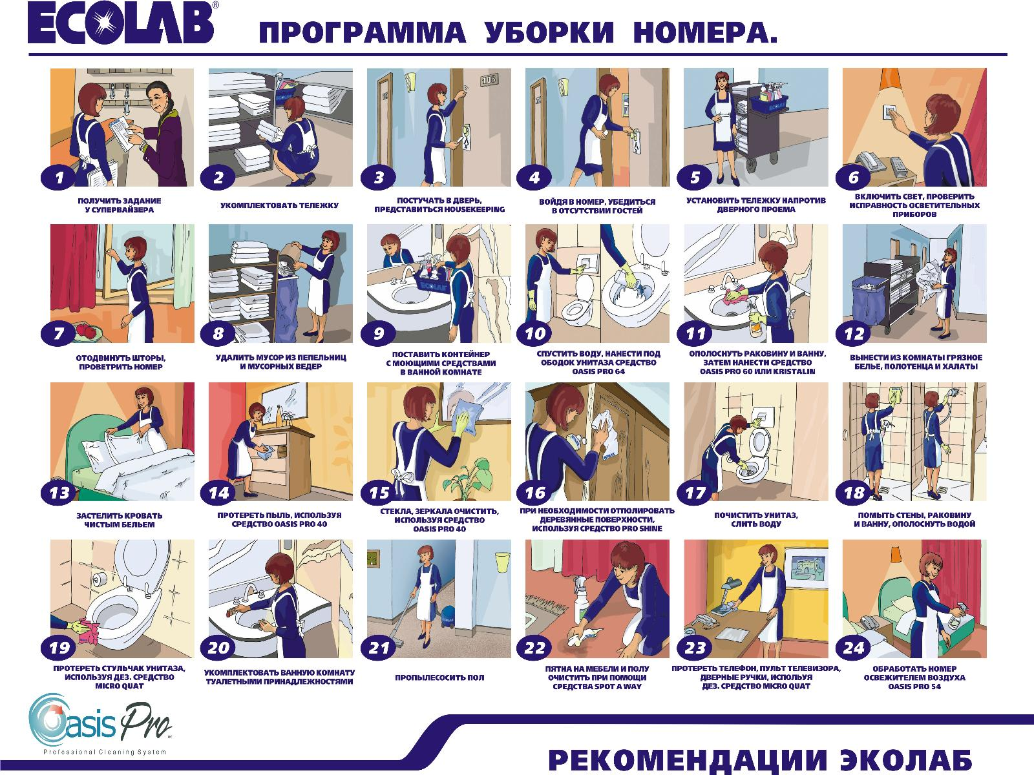

Slide 23
Кто, что делает?

